Slide 1



KHỞI ĐỘNG

Slide 2
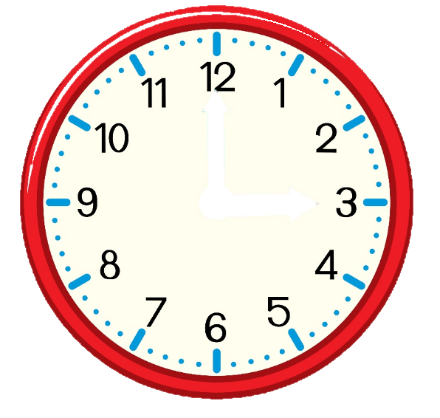
Đố em đồng hồ chỉ mấy giờ?
Đố vui
THỜI GIAN
0 : 10
0 : 09
0 : 08
0 : 07
0 : 06
0 : 05
0 : 04
0 : 03
0 : 02
0 : 01
0 : 00
HẾT GIỜ
3 giờ hoặc 15 giờ
Lúc 15 giờ em thường làm gì?
Notes:
Nhấn vào ô thời gian để thời gian chạy.

Slide 3
Đố em đồng hồ chỉ mấy giờ?
Đố vui
THỜI GIAN
0 : 10
0 : 09
0 : 08
0 : 07
0 : 06
0 : 05
0 : 04
0 : 03
0 : 02
0 : 01
0 : 00
HẾT GIỜ
8 giờ 30 phút
hoặc 8 giờ rưỡi hoặc 20 giờ 30 phút
Lúc 8 giờ rưỡi em thường làm gì?

Slide 4
Đố em đồng hồ chỉ mấy giờ?
Đố vui
THỜI GIAN
0 : 10
0 : 09
0 : 08
0 : 07
0 : 06
0 : 05
0 : 04
0 : 03
0 : 02
0 : 01
0 : 00
HẾT GIỜ
12 giờ 55 phút
hoặc 1 giờ kém 5 phút
hoặc 13 giờ kém 5 phút
Thêm mấy phút nữa thì đúng 13 giờ?

Slide 5


TOÁN
GIÂY, THẾ KỈ(TR25) LUYỆN TẬP (TR26)

Slide 6

a) Giây
Kim giờ đi từ một số đến số
tiếp liền hết 1 giờ
Kim phút đi từ một vạch đến vạch tiếp liền hết 1 phút
1 giờ = 60 phút

Slide 7
a) Giây
Kim giây đi từ 1 vạch đến vạch tiếp liền hết 1 giây
Kim giây đi hết một vòng trên đồng hồ hết 1 phút (60 giây)
1 phút = 60 giây

Slide 8




a) Giây
GHI NHỚ
1 giờ = 60 phút
1 phút = 60 giây

Slide 9



Đơn vị đo thời gian lớn hơn năm là gì?
thế kỉ
1 thế kỉ = 100 năm

Slide 10
b) Thế kỉ
1 thế kỉ = 100 năm
Từ năm 1 đến năm 100 là thế kỉ một (thế kỉ I)
Từ năm 101 đến năm 200 là thế kỉ hai (thế kỉ II)
Từ năm 201 đến năm 300 là thế kỉ ba (thế kỉ III)
…
Từ năm 1901 đến năm 2000 là thế kỉ hai mươi (thế kỉ XX)
Từ năm 2001 đến năm 2100 là thế kỉ hai mươi mốt (thế kỉ XXI)

Slide 11
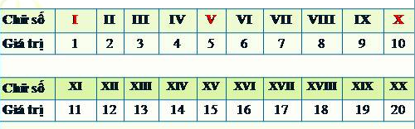
Bảng số La Mã

Slide 12



b) Thế kỉ
Năm 2021 thuộc thế kỉ XXI.
Năm 2021 thuộc thế kỉ mấy?

Slide 13


Đọc kĩ đề, suy nghĩ và làm bài thật tốt em nhé!
LUYỆN TẬP

Slide 14



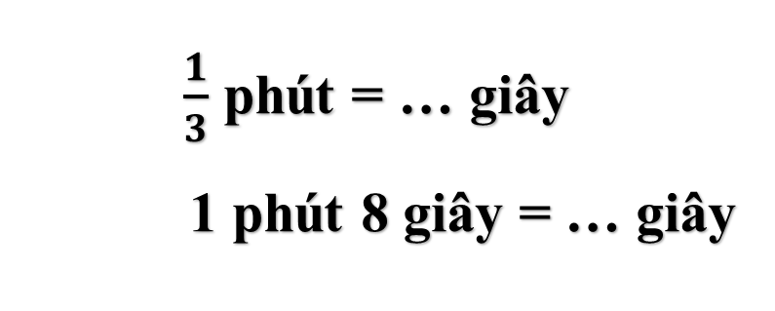
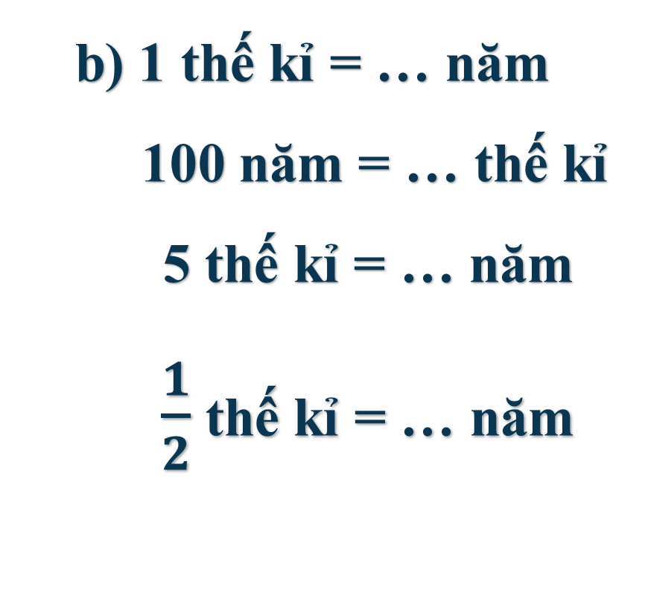
Bài 1 (tr25)
Viết số thích hợp vào chỗ chấm
a) 1 phút = … giây
60 giây = … phút
2 phút = … giây
7 phút = ... giây
$\frac{1}{3}$ phút = … giây
1 phút 8 giây = … giây
$\frac{1}{2}$ thế kỉ = … năm
$\frac{1}{5}$ thế kỉ = … năm
b) 1 thế kỉ = … năm
100 năm = … thế kỉ
5 thế kỉ = … năm
9 thế kỉ = ... năm
b) 1 thế kỉ = … năm
100 năm = … thế kỉ
5 thế kỉ = … năm
$\frac{1}{2}$ thế kỉ = … năm

Slide 15
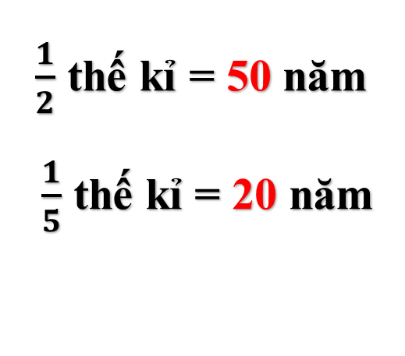
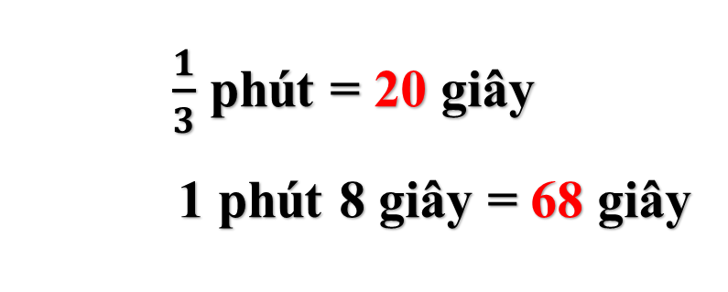
Bài 1 (tr25)
Viết số thích hợp vào chỗ chấm
a) 1 phút = 60 giây
60 giây = 1 phút
2 phút = 120 giây
7 phút = 420 giây
$\frac{1}{3}$ phút = 20 giây
1 phút 8 giây = 68 giây
$\frac{1}{2}$ thế kỉ = 50 năm
$\frac{1}{5}$ thế kỉ = 20 năm
b) 1 thế kỉ = 100 năm
100 năm = 1 thế kỉ
5 thế kỉ = 500 năm
9 thế kỉ = 900 năm
b) 1 thế kỉ = … năm
100 năm = … thế kỉ
5 thế kỉ = … năm
$\frac{1}{2}$ thế kỉ = … năm

Slide 16

Lưu ý mối quan hệ giữa giây và phút, giữa thế kỉ và năm.

Slide 17

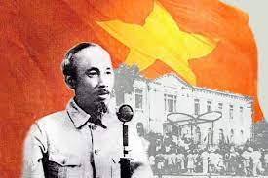
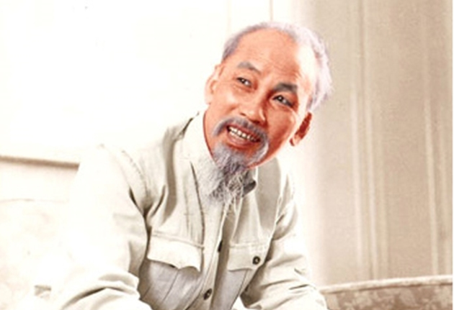
Bài 2 (tr25)
a) Bác Hồ sinh năm 1890. Bác Hồ sinh vào thế kỉ nào?
- Bác Hồ sinh năm 1890. Bác Hồ sinh vào thế kỉ XIX.

Slide 18
Bài 2 (tr25)
Bác Hồ ra đi tìm đường cứu nước vào năm 1911.
Năm đó thuộc thế kỉ nào?
Thế kỉ XX.

Slide 19
Bài 2 (tr25)
b) Cách mạng tháng Tám thành công vào năm 1945.
Năm đó thuộc thế kỉ nào?
- Cách mạng tháng Tám thành công vào năm 1945.
Năm đó thuộc thế kỉ XX.

Slide 20
Bài 2 (tr25)
c) Bà Triệu lãnh đạo khởi nghĩa chống quân Đông Ngô năm 248
Năm đó thuộc thế kỉ nào?
Năm đó thuộc thế kỉ III.

Slide 21
Lưu ý cần dùng số La Mã để ghi tên thế kỉ.

Slide 22
Bài 3 (tr25)
Lý Thái Tổ dời đô về Thăng Long năm 1010.
Năm đó thuộc thế kỉ nào? Tính đến nay đã được bao nhiêu năm?
b) Ngô Quyền đánh tan quân Nam Hán trên sông Bạch Đằng năm 938.
Năm đó thuộc thế kỉ nào? Tính đến nay đã được bao nhiêu năm?

Slide 23
Bài 3 (tr25)
Lý Thái Tổ dời đô về Thăng Long năm 1010.
Năm đó thuộc thế kỉ XI. Tính đến nay đã được 1011 năm.
b) Ngô Quyền đánh tan quân Nam Hán trên sông Bạch Đằng năm 938.
Năm đó thuộc thế kỉ X. Tính đến nay đã được 1083 năm.

Slide 24
Bài 1 (tr26)
Kể tên những tháng có: 30 ngày, 31 ngày, 28 (hoặc 29 ngày).
Cho biết: Năm nhuận là năm mà tháng 2 có 29 ngày.
các năm không nhuận thì tháng 2 có 28 ngày.
Hỏi: Năm nhuận có bao nhiêu ngày? Năm không nhuận có bao nhiêu ngày?
b) 1 thế kỉ = … năm
100 năm = … thế kỉ
5 thế kỉ = … năm
$\frac{1}{2}$ thế kỉ = … năm

Slide 25
Bài 1 (tr26)
Tháng có 30 ngày: tháng 4, tháng 6, tháng 9, tháng 11
Tháng có 31 ngày: tháng 1, tháng 3, tháng 5, tháng 7, tháng 8, tháng 10, tháng 12
Tháng có 28 hoặc 29 ngày: tháng 2
b) Năm nhuận có 366 ngày
Năm không nhuận có 365 ngày
b) 1 thế kỉ = … năm
100 năm = … thế kỉ
5 thế kỉ = … năm
$\frac{1}{2}$ thế kỉ = … năm

Slide 26

Bài 2 (tr26)
Viết số thích hợp vào chỗ chấm
3 ngày = … giờ
4 giờ = … phút
8 phút = … giây
$\frac{1}{3}$ ngày = … giờ
$\frac{1}{4}$ giờ = … phút
$\frac{1}{2}$ phút = … giây
3 giờ 10 phút = … phút
2 phút 5 giây = ... giây
4 phút 20 giây = … giây
b) 1 thế kỉ = … năm
100 năm = … thế kỉ
5 thế kỉ = … năm
$\frac{1}{2}$ thế kỉ = … năm

Slide 27
Bài 2 (tr26)
Viết số thích hợp vào chỗ chấm
3 ngày = … giờ
4 giờ = … phút
8 phút = … giây
$\frac{1}{3}$ ngày = … giờ
$\frac{1}{4}$ giờ = … phút
$\frac{1}{2}$ phút = … giây
72
8
3 giờ 10 phút = … phút
2 phút 5 giây = ... giây
4 phút 20 giây = … giây
190
240
15
125
480
260
30
b) 1 thế kỉ = … năm
100 năm = … thế kỉ
5 thế kỉ = … năm
$\frac{1}{2}$ thế kỉ = … năm

Slide 28
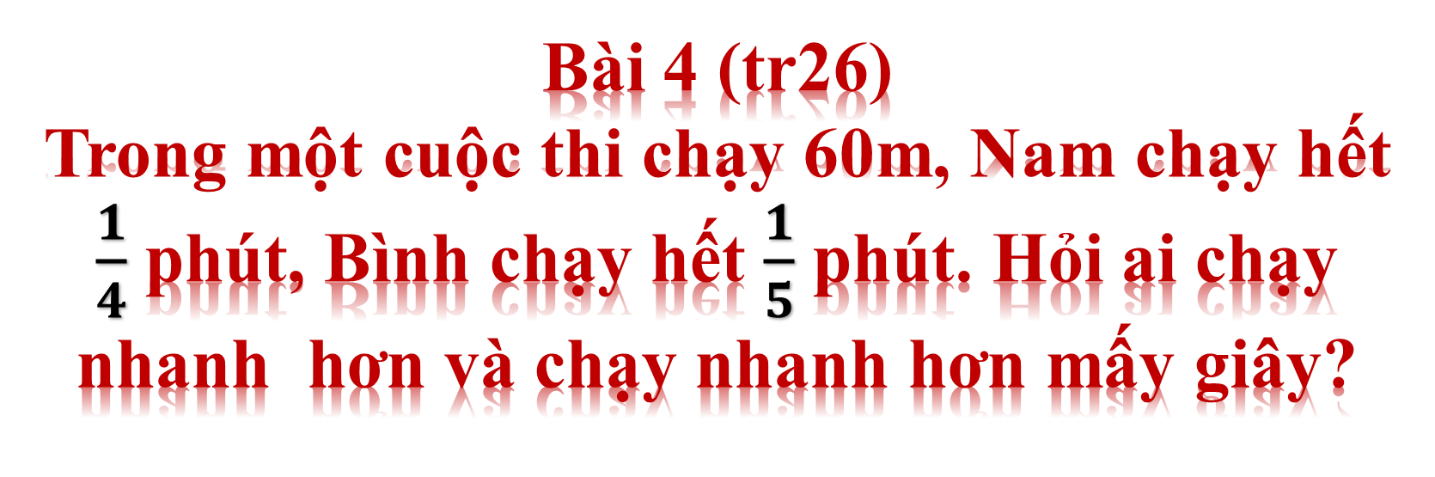
Bài 4 (tr26)
Trong một cuộc thi chạy 60m, Nam chạy hết $\frac{1}{4}$ phút, Bình chạy hết $\frac{1}{5}$ phút. Hỏi ai chạy nhanh hơn và chạy nhanh hơn mấy giây?

Slide 29
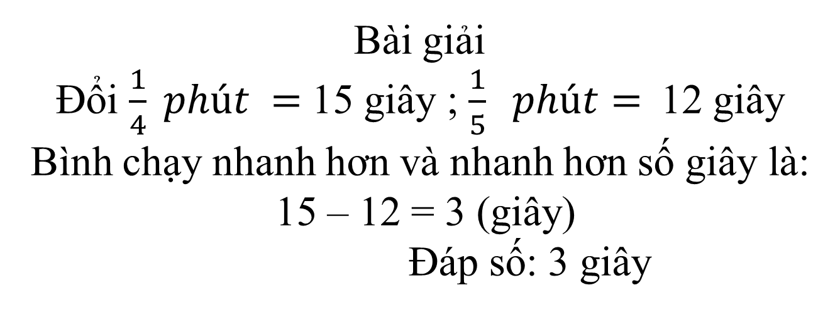
Bài 4 (tr26)
Bài giải
Đổi $\frac{1}{4} phút =$15 giây ; $\frac{1}{5} phút=$12 giây
Bình chạy nhanh hơn và nhanh hơn số giây là:
15 – 12 = 3 (giây)
Đáp số: 3 giây
b) 1 thế kỉ = … năm
100 năm = … thế kỉ
5 thế kỉ = … năm
$\frac{1}{2}$ thế kỉ = … năm

Slide 30
Bài 5 (tr26)
Đồng hồ chỉ
9 giờ 8 phút
8 giờ 40 phút
8 giờ 45 phút
9 giờ 40 phút
b) 5kg 8g = …….
58g
508g
5008g
580g
b) 1 thế kỉ = … năm
100 năm = … thế kỉ
5 thế kỉ = … năm
$\frac{1}{2}$ thế kỉ = … năm

Slide 31
Bài 5 (tr26)
Đồng hồ chỉ
9 giờ 8 phút
8 giờ 40 phút
8 giờ 45 phút
9 giờ 40 phút
b) 5kg 8g = …….
58g
508g
5008g
580g
B
C
b) 1 thế kỉ = … năm
100 năm = … thế kỉ
5 thế kỉ = … năm
$\frac{1}{2}$ thế kỉ = … năm

Slide 32


CỦNG CỐ
Xem lại bài
Chuẩn bị bài
Trung bình cộng(SGK/ 26)

Slide 33

Tạm biệt!
Chúc các em học tốt!

